Slide 1
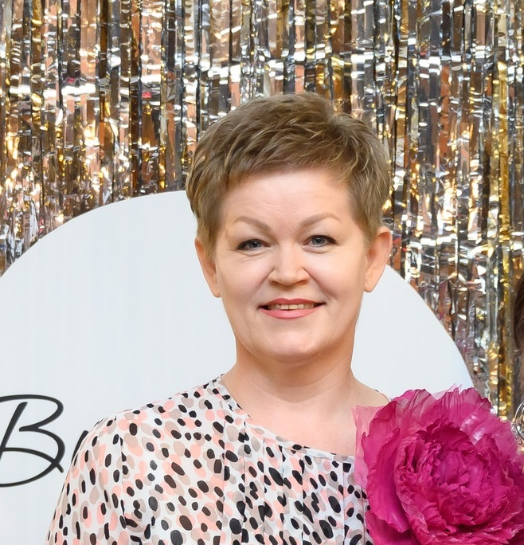
Практико-ориентированный подход
в развитии финансовой грамотности школьников
Логинова Елена Николаевна
учитель начальных классов,
педагог дополнительного образования
МАОУ «Гимназия № 23 г. Челябинска»

Slide 2

Финансовая грамотность в современном мире приобретает все большее значение, становясь ключевым навыком для успешной жизни и достижения финансовой стабильности.
Начальное образование играет ключевую роль в формировании финансовых навыков у детей. Важно закладывать основы финансовой грамотности на раннем этапе, чтобы дети могли развивать здоровые финансовые привычки и уверенность в управлении своими финансами.

Slide 3
Определение финансовой грамотности
Ключевые понятия
Для младших школьников
Деньги. Доходы. Расходы.
Сбережения. Бюджет.
Понимание основных финансовых терминов. Умение планировать расходы.

Slide 4
Ключевые компоненты финансовой грамотности для младших школьников:
Понимание денег:
Бюджетирование:
Сбережения:
Расходы:
Финансовая ответственность:

Slide 5




Практико-ориентированный подход
Определение
Преимущества
Мотивация
Обучение через практику и реальные ситуации.
Развитие критического мышления и навыков.
Увеличение интереса через практические задания.

Slide 6

Игровые технологии в обучении
Ролевые игры
Настольные игры
Симуляции
Моделирование финансовых ситуаций.
Обучение финансовым понятиям в игре.
Принятие финансовых решений в виртуальной среде.

Slide 7



Проектная деятельность
Планирование бюджета класса
2
Разработка бюджета для школьных нужд.
Мини-бизнесы
1
Создание и управление небольшим предприятием.
Финансовые проекты
3
Реализация собственных идей с финансовым планом.

Slide 8




Практические занятия и мастер-классы
Уроки по управлению карманными деньгами.
Посещение магазинов с финансовой целью.
Расчет бюджета на неделю или месяц.

Slide 9
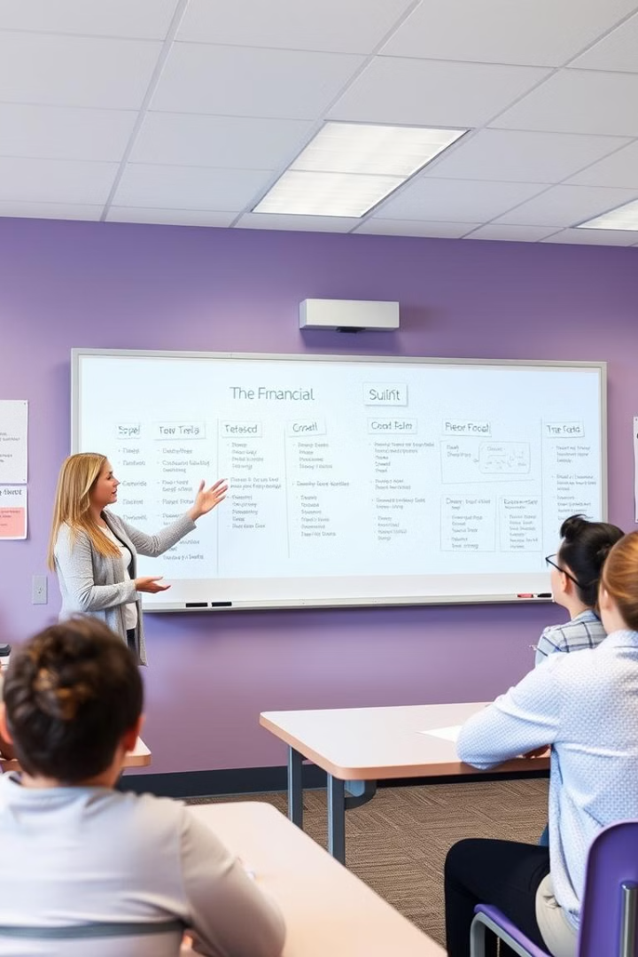
Рекомендации для педагогов
1
Интеграция в учебный процесс
Финансовая грамотность должна быть частью обучения.
2
Использование ресурсов
Применение доступных материалов и инструментов.
3
Адаптация под аудиторию
Учет возрастных особенностей учеников.

Slide 10
Практико-ориентированный подход
в развитии финансовой грамотности школьников
Логинова Елена Николаевна
учитель начальных классов,
педагог дополнительного образования
МАОУ «Гимназия № 23 г. Челябинска»

